Slide 1
Wat beteken die volgende tekens?
God se vreemde opdrag aan Jesaja

Slide 2
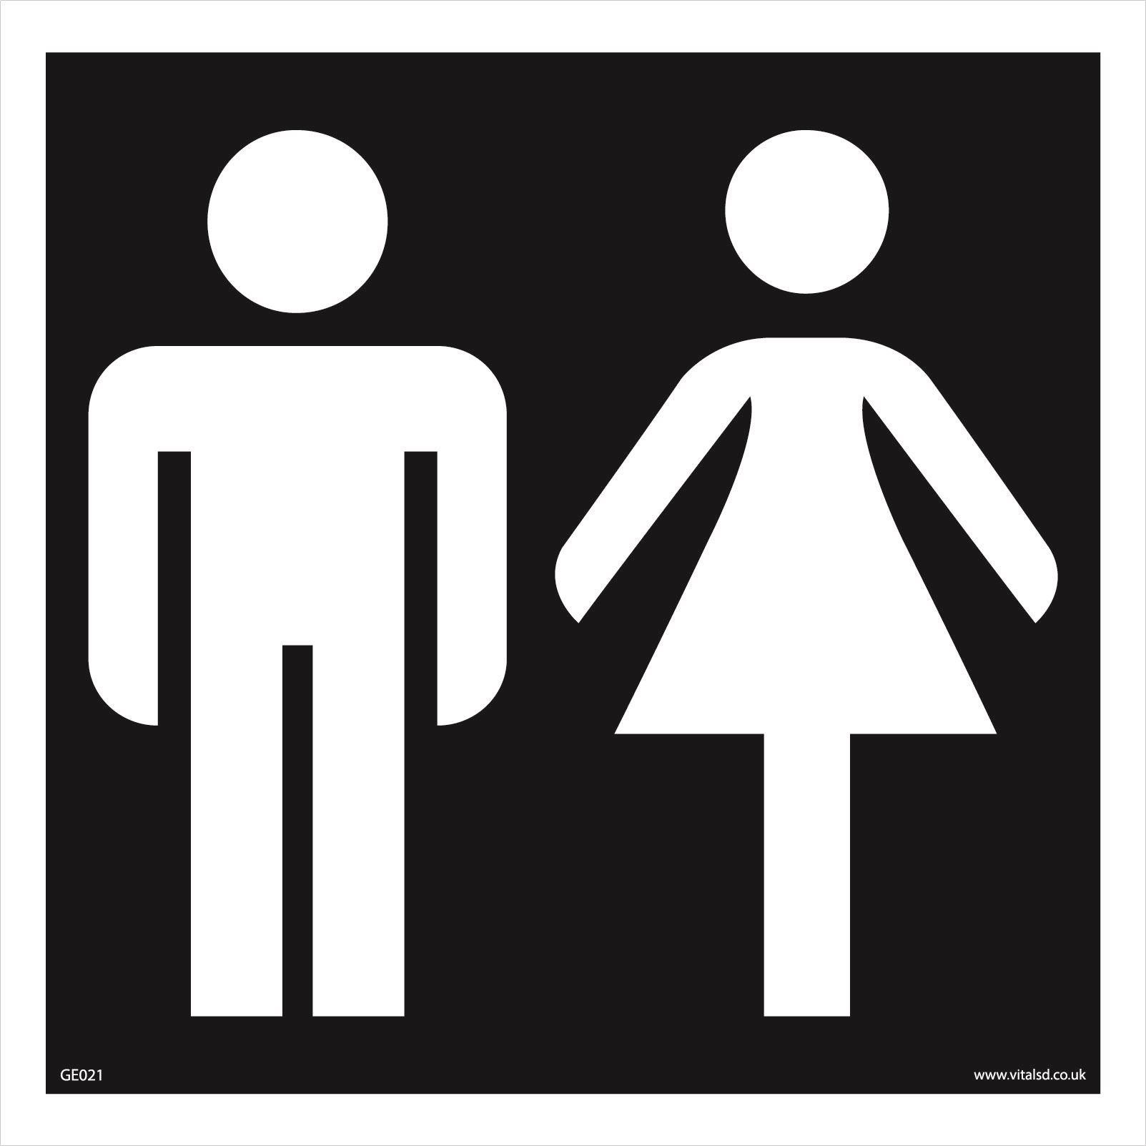

Slide 4
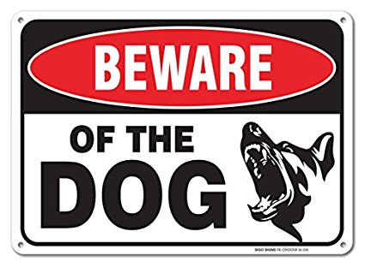

Slide 5


Slide 6


Slide 7


Slide 8
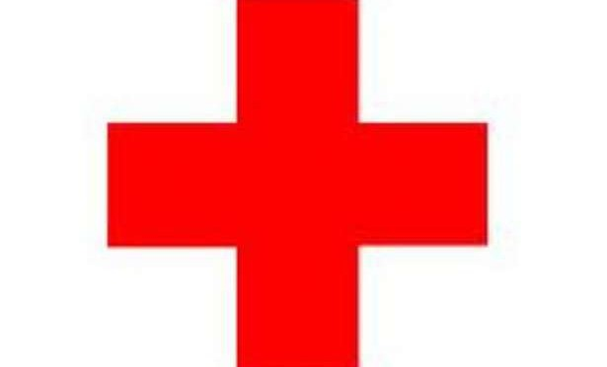

Slide 9


Slide 10


Slide 11


Slide 12
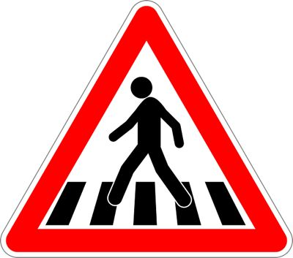

Slide 13


Slide 14
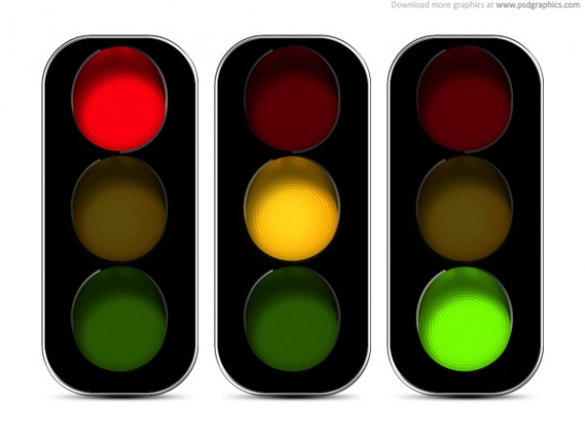

Slide 15
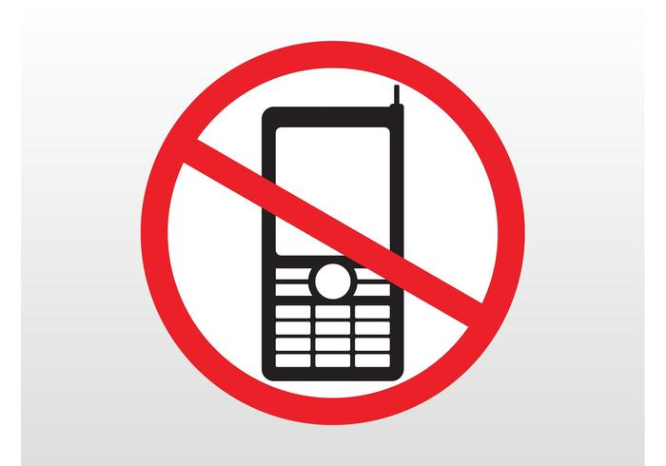

Slide 16


